Slide 1


OCS
Ansible 기반 서버 자동 점검 및 관리 플랫폼
One-Click Secure
김세영 김종인 박준영 설유정 신현호 심유나

Slide 2

01.
팀 소개
- 팀 소개 및 담당 역할
- 프로젝트 진행 일정
02.
프로젝트 개요
- 프로젝트 추진 배경 및 목표
- Ansible 개요
- 프로젝트 사용 기술 및 인프라
Contents
03.
시스템 구현 및 시연
- 운영체제별 점검 스크립트
- 상세 기능 소개
- 시연 영상
04.
프로젝트 결론
- 프로젝트 주요 성과
- SWOT 분석
05.
Q&A
2

Slide 3


01
팀 소개

Slide 4









01
팀 소개 및 담당 역할
One-click Secure
프로젝트 인원은 멘토와 각 업무별 역할에 따라 조직된 총 7명의 팀원으로 구성
진수현(멘토)
김세영(팀장)
- 개발 및 프로젝트 진행 관리, 감독
김종인
박준영
설유정
신현호
심유나
- Rocky Linux 9.5
점검 스크립트 작성
- PPT 제작
- CentOS 7
점검 스크립트 작성
- PPT 제작
- Ubuntu 18.04
점검 스크립트 작성
- PPT 제작
- Ubuntu 24.04
점검 스크립트 작성
- 개발
- Ubuntu 18.04
점검 스크립트 작성
- PPT 제작
4

Slide 5
01
프로젝트 진행 일정
One-click Secure
총 4주간 6명의 팀원이 기획–구현–시각화의 3단계에 걸쳐 프로젝트를 수행
구분 | 1주차 | 2주차 | 3주차 | 4주차
기획
스크립트 작성
Ansible 연동
웹 개발
PPT 제작
5

Slide 6
02
프로젝트 개요

Slide 7




02
프로젝트 추진 배경 및 목표
One-click Secure
본 프로젝트는 반복적이고 비표준적인 수작업의 한계를 극복하고, 정확성과 효율성을 높이는 것을 목표로 합니다.
STEP1. 프로젝트 추진 이유
STEP2. 프로젝트 배경
STEP3. 프로젝트 목표
케이쉴드 주니어 과정에서 학습한 점검 스크립트를 직접 작성해보고 복습해보기 위해 프로젝트를 추진하였습니다.
서버는 정기적인 점검이 필요하므로, 운영체제 자동 식별과 점검 자동화 시스템의 필요성이 대두되고 있습니다.
보안 점검 자동화 및 표준화를 통해 업무의 효율성과 정확성 향상을
목표로 합니다.
결론
Conclusion
[그림 1] 프로젝트 관련 기사
[그림 2] 프로젝트 관련 홍보물
7

Slide 8

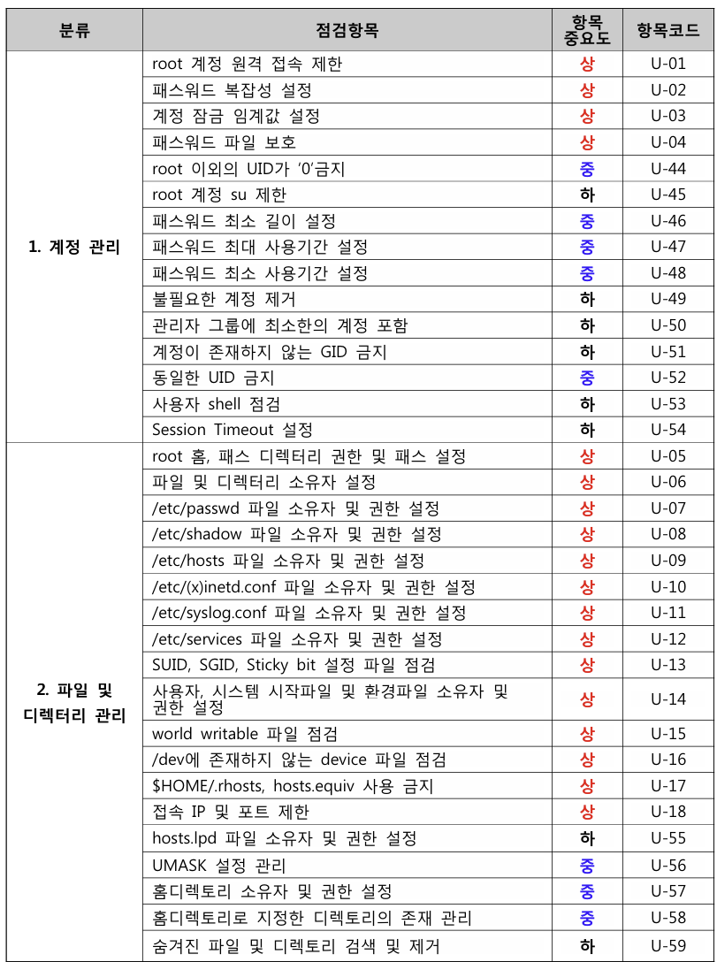
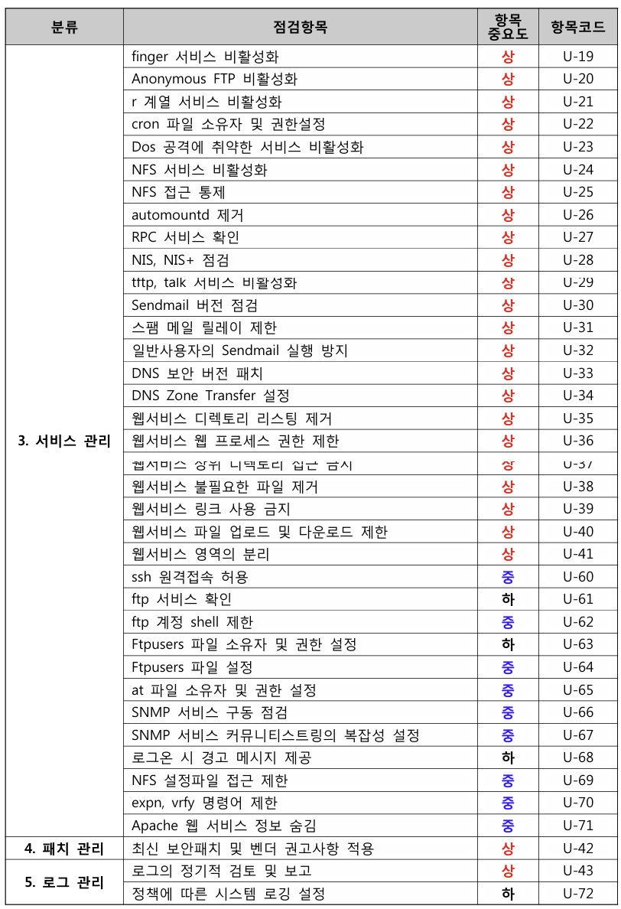
02
프로젝트 추진 배경 및 목표
One-click Secure
프로젝트는 주요정보통신기반시설 점검 기준에 따라 항목별 보안 점검을 수행합니다.
8

Slide 9


02
Ansible 개요
02
One-click Secure
본 프로젝트는 에이전트 설치 없이도 다양한 서버를 효율적으로 자동화 관리할 수 있는 Ansible을 활용하였습니다.
01
Agentless
02
확장성 (Extensibility)
03
멱등성 (Idempotence)
Agent가 필요 없음
점검 항목의 유연한 확장 및 맞춤화 지원
여러 번 수행해도 같은 결과를 출력
- SSH로 실행되기에 보다 쉬운 관리가
가능함
- 각 원격 서버에 접속해서 Agent를
설치할 필요 없음
- 각 점검 항목이 독립적으로 관리되어 필요에 따라 항목을 추가하거나
커스터마이즈 가능
- YAML로 관리되는 플레이북을 여러번 수행하더라도 언제나 같은 결과가 나올 수 있도록 관리함
“반복적인 다중 시스템 관리를 위해, 에이전트 설치 부담 없는
효율적인 자동화 도구 Ansible을 선택했습니다.”
9

Slide 10
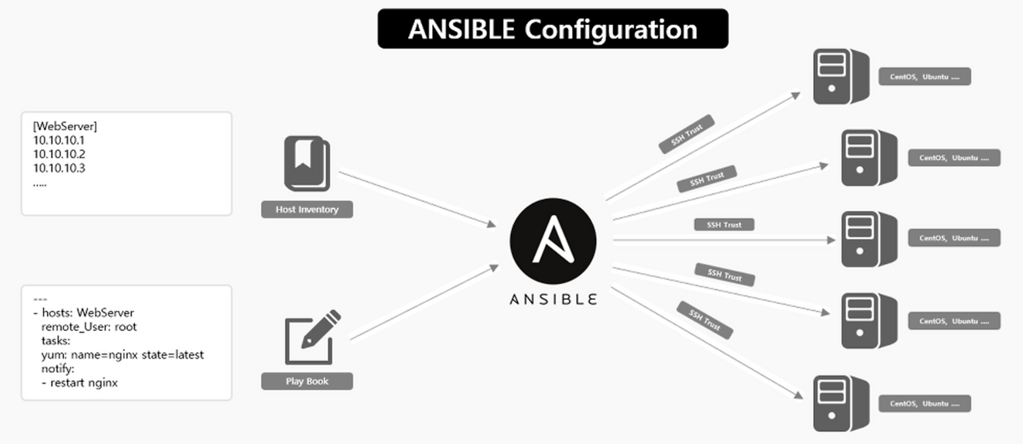
02
Ansible 개요
02
One-click Secure
Ansible은 인벤토리와 플레이북을 기반으로 다양한 테스트 및 운영 환경에 명령을 일괄 적용합니다.
10

Slide 11


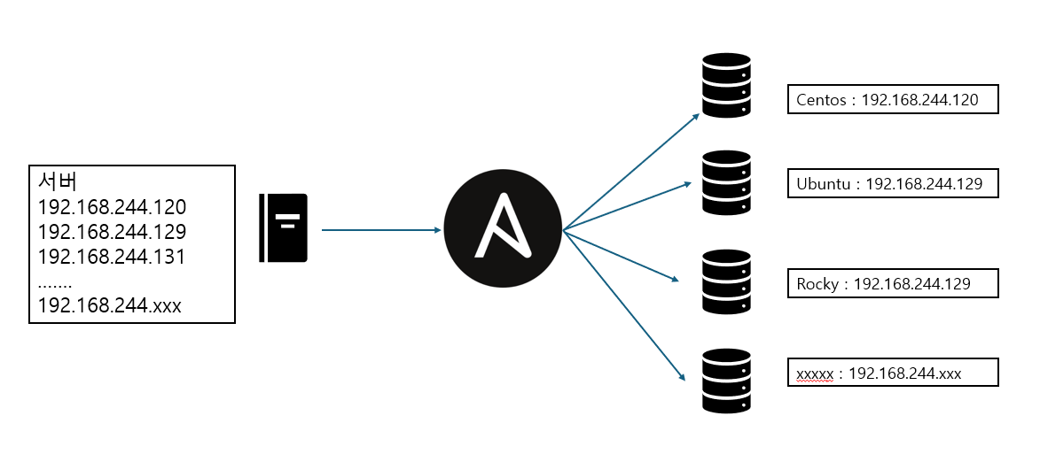
02
Ansible 개요
02
One-click Secure
Ansible의 인벤토리 파일을 통해 제어 노드가 관리할 대상 서버를 명확히 지정합니다.
제어노드가 제어하는 관리 노드의 목록을 나열해 놓은 파일
앤서블을 사전에 인벤터리에 등록한 대상에만 접근이 가능함
인벤토리
11

Slide 12
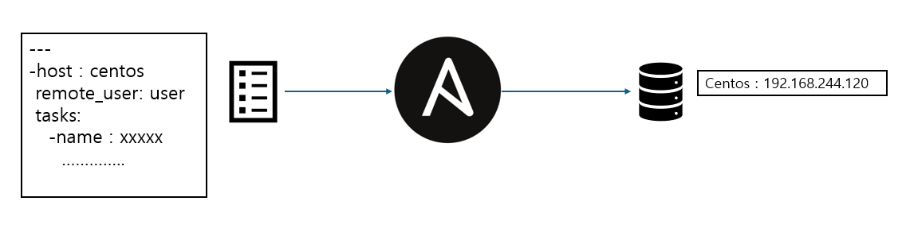
02
Ansible 개요
02
One-click Secure
플레이북은 관리 노드에서 수행할 작업 절차를 정의한 파일입니다.
관리 노드에서 실행할 작업을 순서대로 작성한 파일
앤서블은 사용자가 작성한 플레이북을 기반으로 관리 노드에 SSH로 접근하여 작업을 수행
플레이북
12

Slide 13













02
프로젝트 사용 기술 및 인프라
One-click Secure
운영체제별 보안 점검을 위해 구성한 기술 스택은 OS 호환성과 자동화, 시각화를 모두 고려한 구조로 설계하였습니다.
OS 환경
개발 환경
개발 언어
Ubuntu 18.04
Git
Python
React
Rocky Linux 9.5
Shell Script
Ansible
CentOS 7
Fast API
TypeScript
13

Slide 14
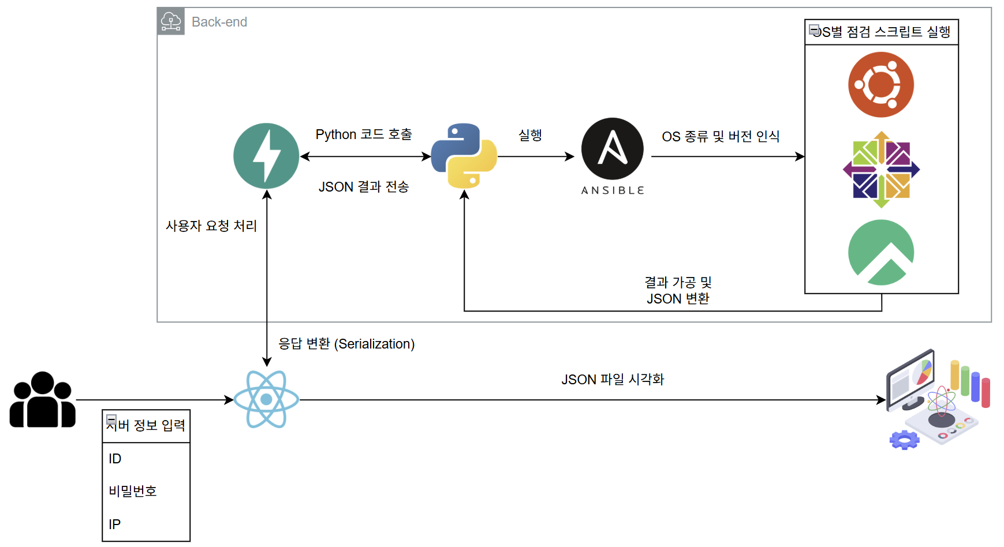

02
프로젝트 사용 기술 및 인프라
One-click Secure
사용자 입력을 기반으로 Ansible을 통해 운영체제를 자동 식별하고 점검을 수행한 후 시각화까지 연동하는 자동화 구조를 구현하였습니다.
정보 입력
코드 호출
OS 및 버전 인식
시각화
JSON 변환
스크립트 실행
14

Slide 15
03
시스템 구현 및 시연

Slide 16
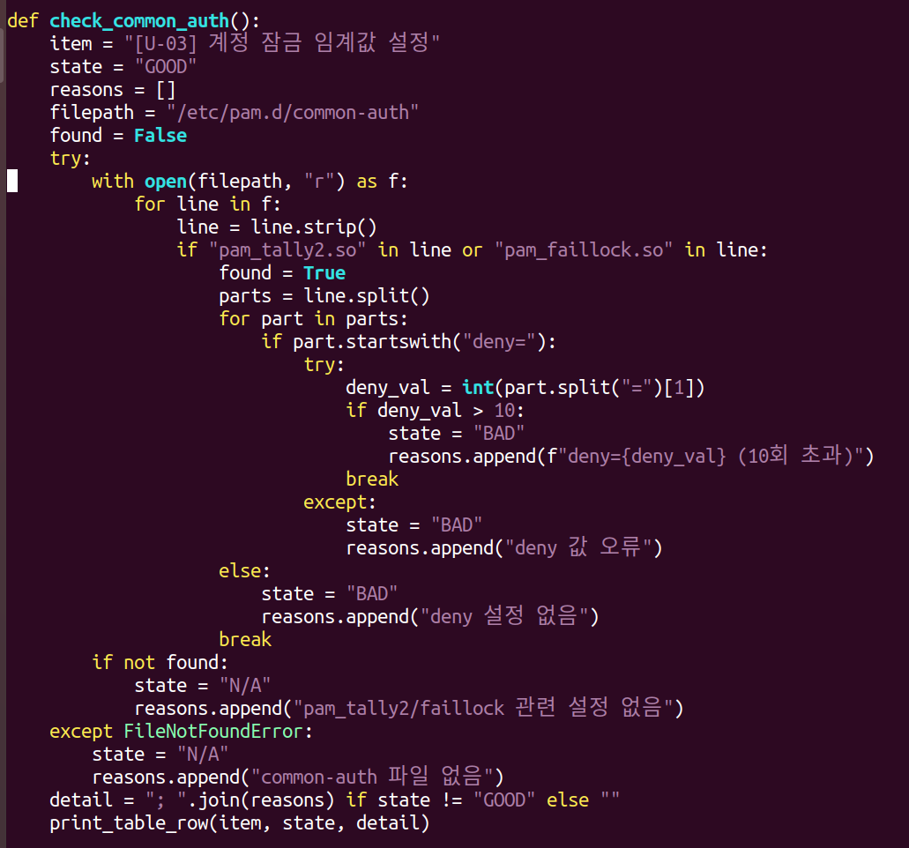
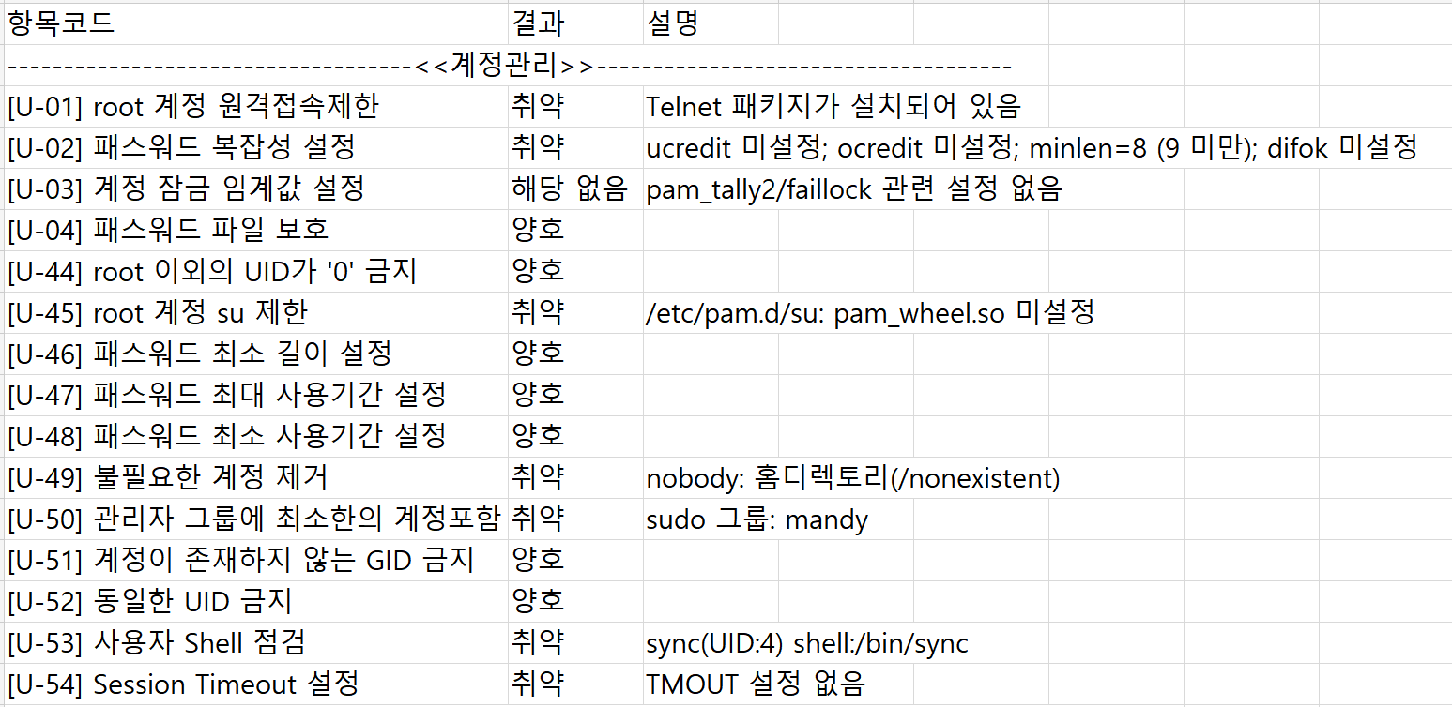
03
운영체제별 점검 스크립트
One-click Secure
Ubuntu 18.04 기반 시스템에 대해 주요 항목을 정의하고, 스크립트를 통해 점검 항목을 자동화하여 수행하였습니다.
01
Ubuntu
항목 | 상세 정보
점검 대상 | Ubuntu 18.04
점검 항목 | 주요정보통신기반시설 UNIX 항목
스크립트 작성 언어 | Python 2.7
16

Slide 17
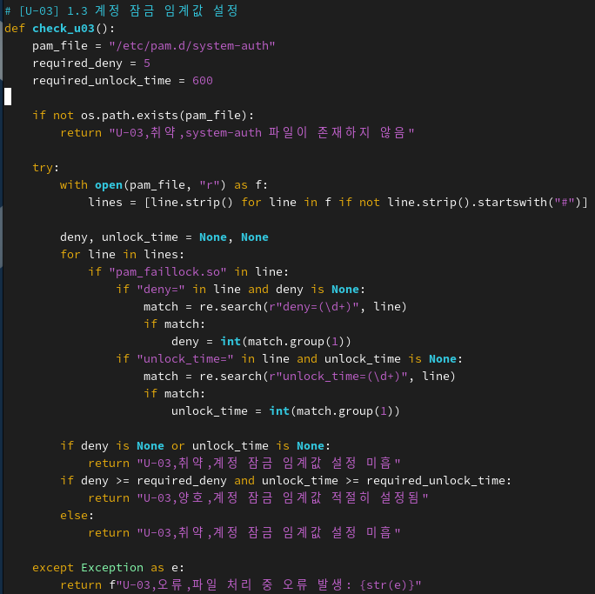
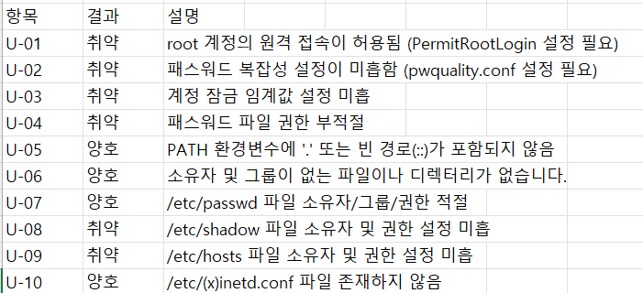
03
운영체제별 점검 스크립트
One-click Secure
Rocky Linux 9.6 기반 시스템에 대해 주요 항목을 정의하고, 스크립트를 통해 점검 항목을 자동화하여 수행하였습니다.
02
Rocky
항목 | 상세 정보
점검 대상 | Rocky Linux 9.6
점검 항목 | 주요정보통신기반시설 UNIX 항목
스크립트 작성 언어 | Python 2.7, Shell Script
17

Slide 18
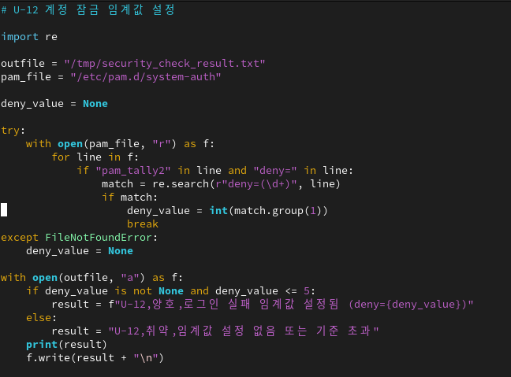
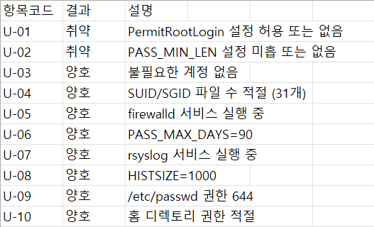
03
운영체제별 점검 스크립트
One-click Secure
CentOS 7 기반 시스템에 대해 주요 항목을 정의하고, 스크립트를 통해 점검 항목을 자동화하여 수행하였습니다.
03
CentOS
항목 | 상세 정보
점검 대상 | CentOS 7
점검 항목 | 주요정보통신기반시설 UNIX 항목
스크립트 작성 언어 | Shell Script
18

Slide 19

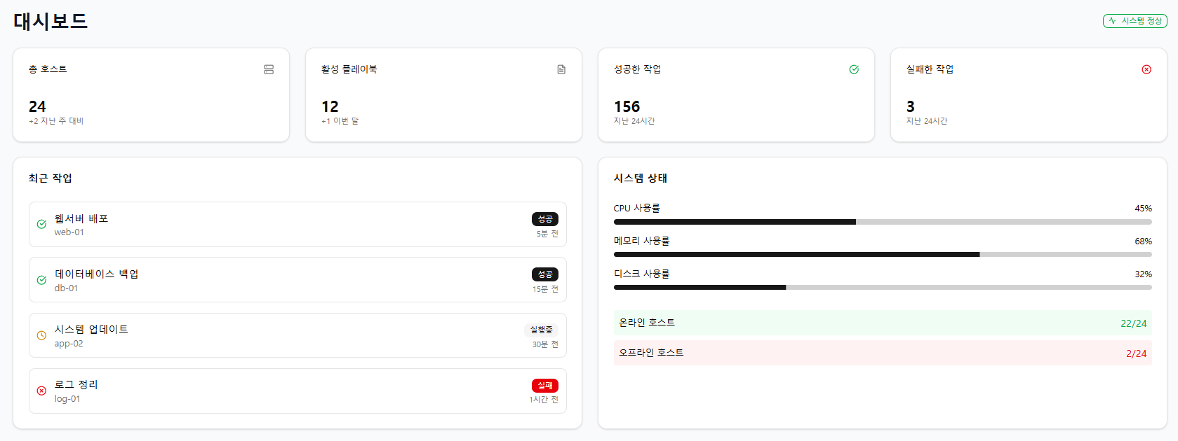
03
상세 기능 소개
One-click Secure
대시보드를 통해 인벤토리에 등록된 호스트, 플레이북 ,작업 상태 등을 확인가능합니다.
대시보드
19

Slide 20
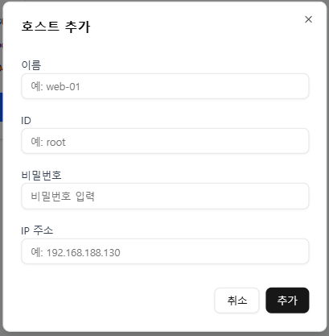
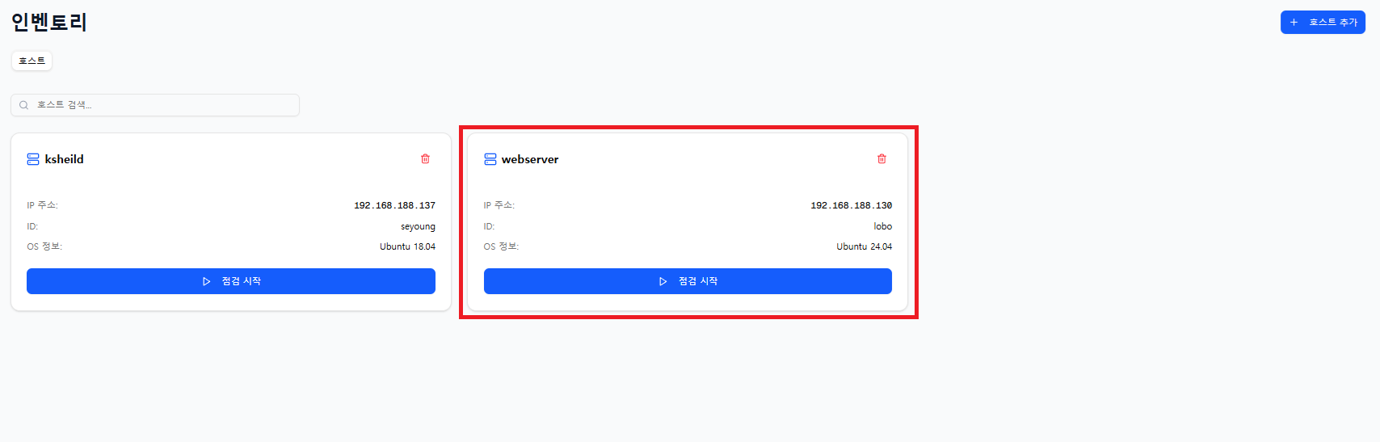
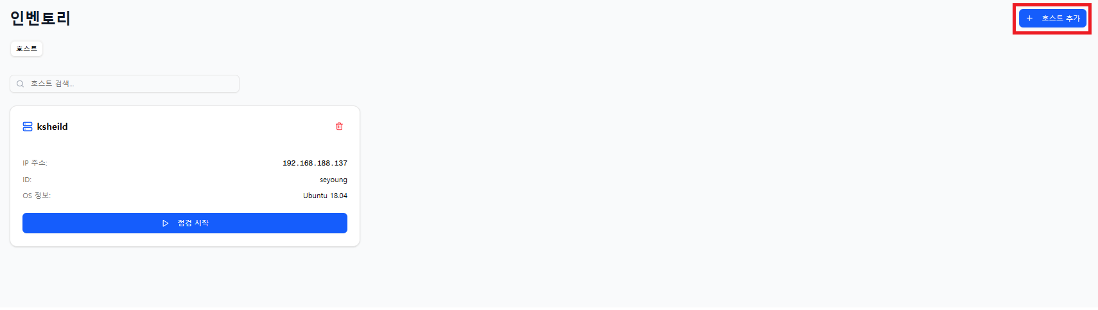
03
상세 기능 소개
One-click Secure
호스트 추가 기능을 통해 이름, ID, 비밀번호, IP를 입력하여 점검할 호스트를 추가할 수 있습니다.
호스트 추가
20

Slide 21
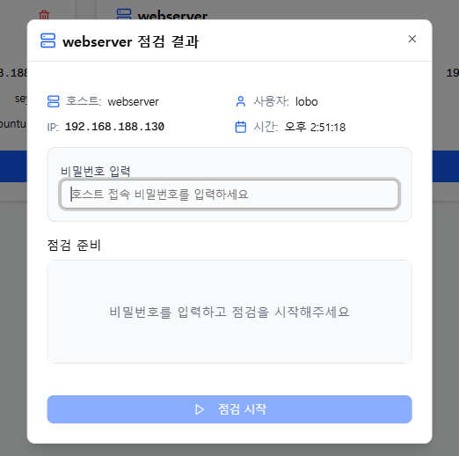
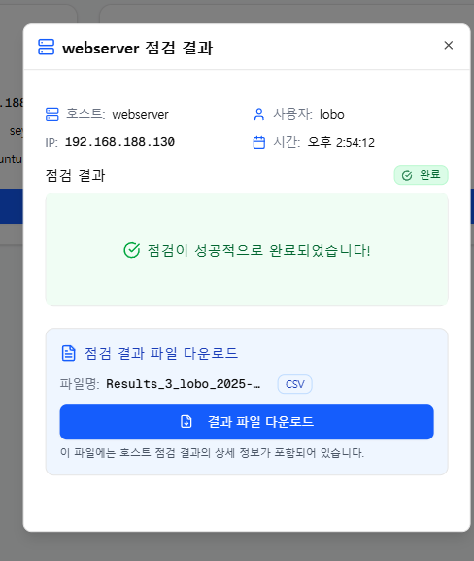
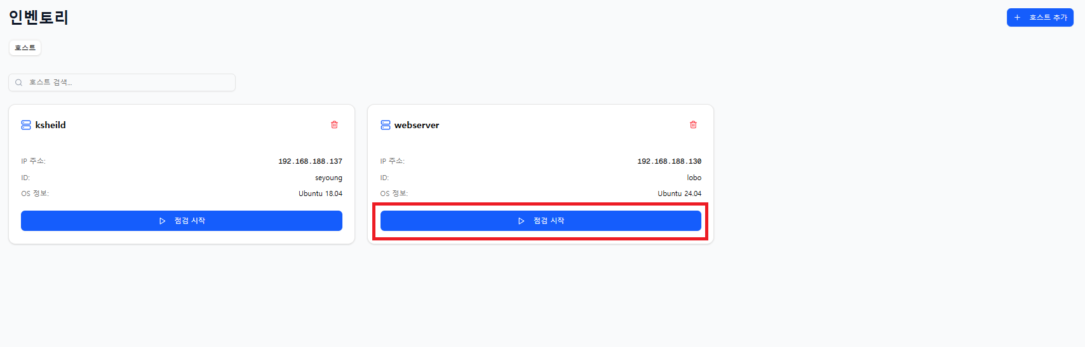
03
상세 기능 소개
One-click Secure
추가된 호스트의 비밀번호를 입력하고 점검 시작 버튼을 눌러 점검을 진행합니다.
점검 실행
21

Slide 22
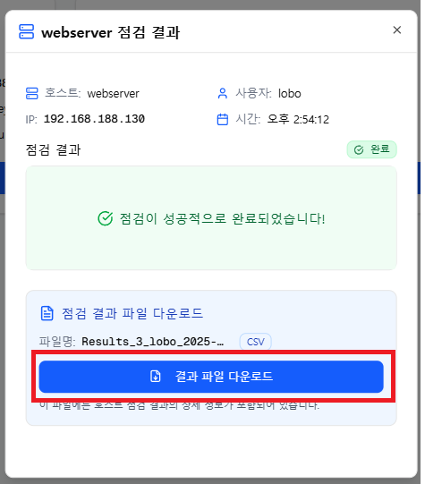
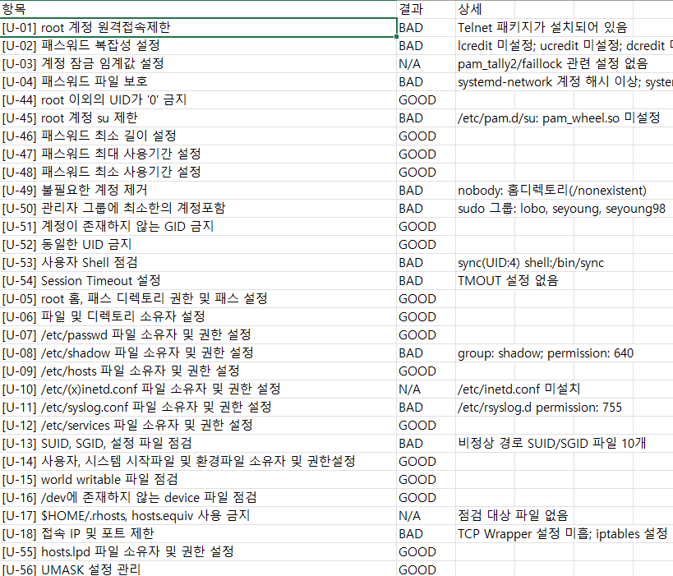
03
상세 기능 소개
One-click Secure
점검 결과를 CSV 파일로 다운받아 PC 내에서 확인할 수 있습니다.
점검 결과
22

Slide 23
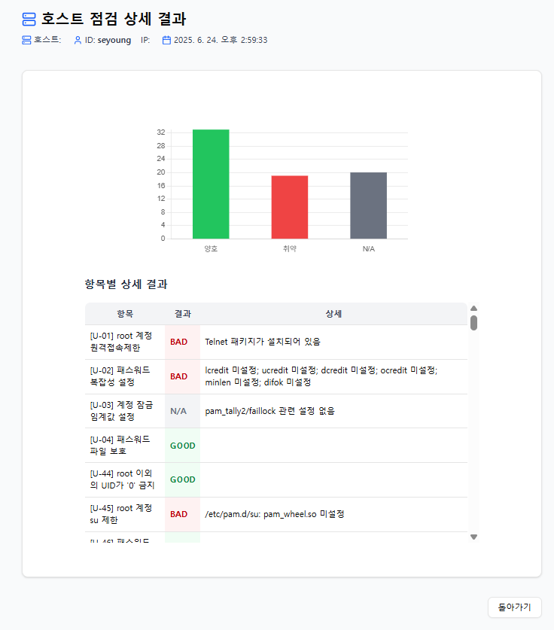
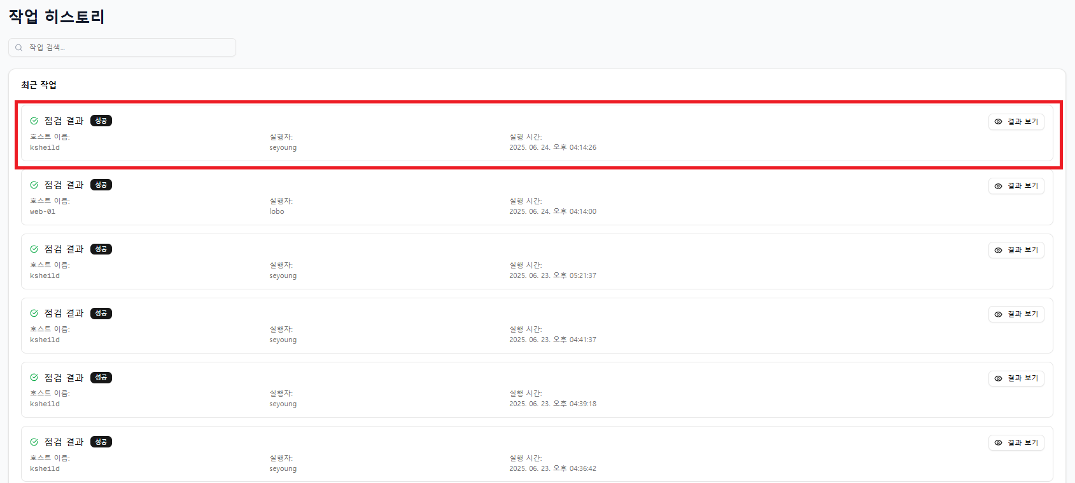
03
상세 기능 소개
One-click Secure
최근 작업 결과를 작업 히스토리 항목에서 확인할 수 있습니다.
작업 히스토리
23

Slide 24
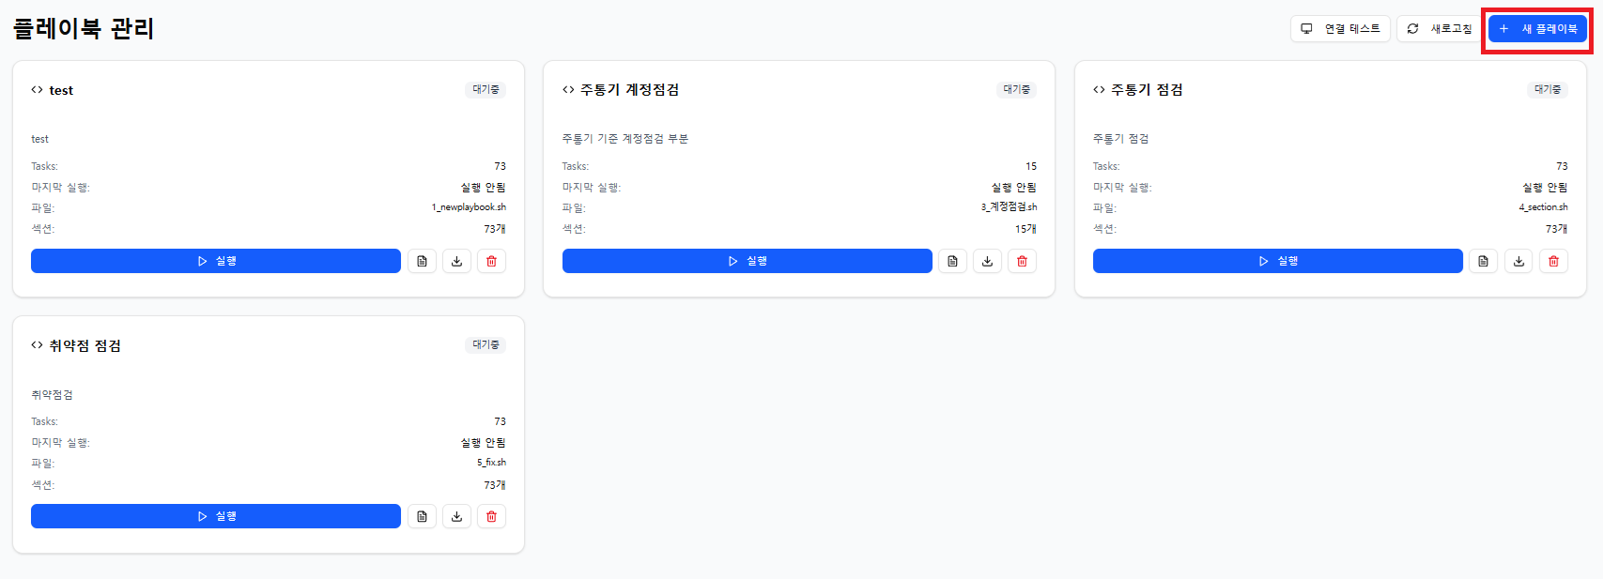
03
상세 기능 소개
One-click Secure
새 플레이북을 추가하여 작성한 점검 스크립트파일 (sh, python, yaml)을 업로드하고, 스크립트를 확인할 수 있습니다.
플레이북 관리
24

Slide 25
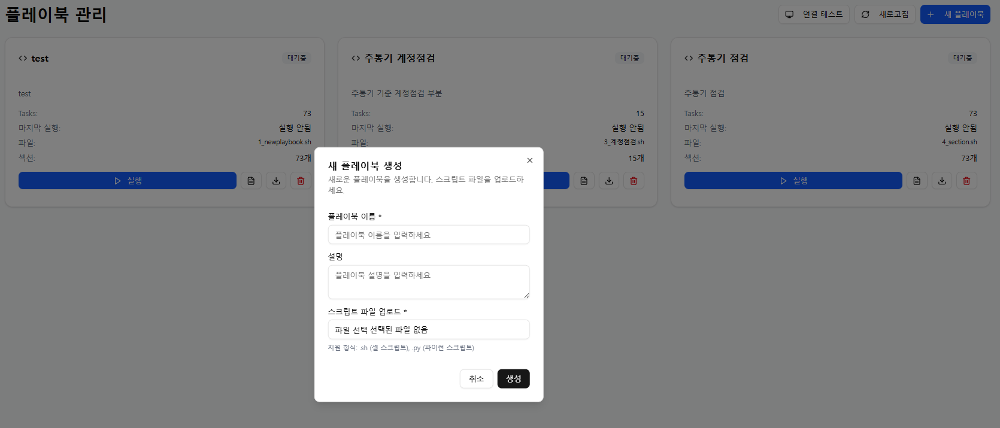
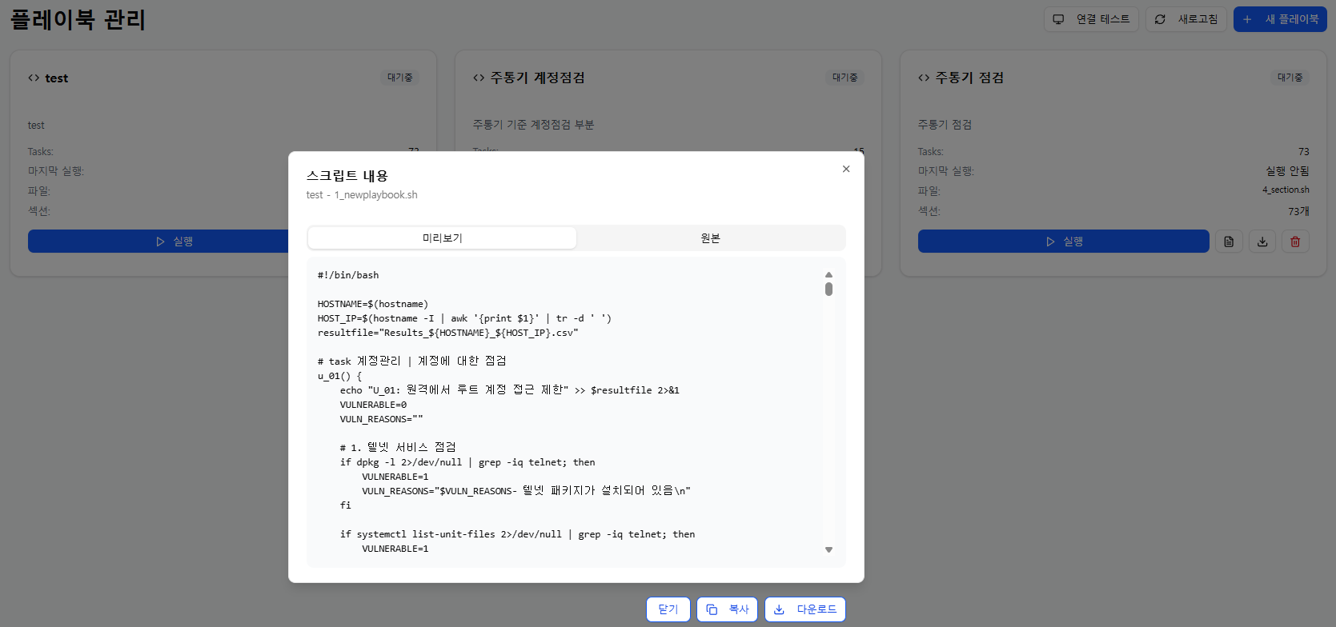
03
상세 기능 소개
One-click Secure
새 플레이북을 추가하여 작성한 점검 스크립트파일 (sh, python, yaml)을 업로드하고, 스크립트를 확인할 수 있습니다.
플레이북 생성
스크립트 확인
25

Slide 26
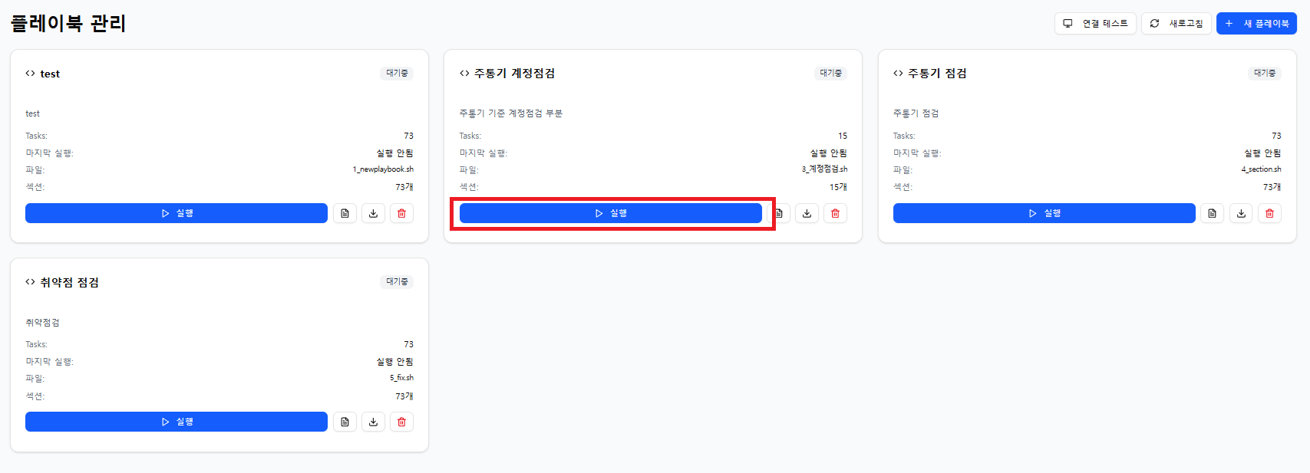
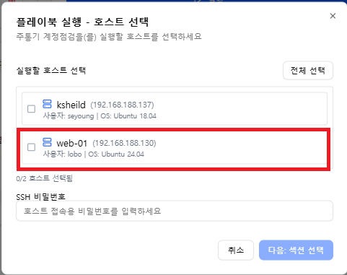
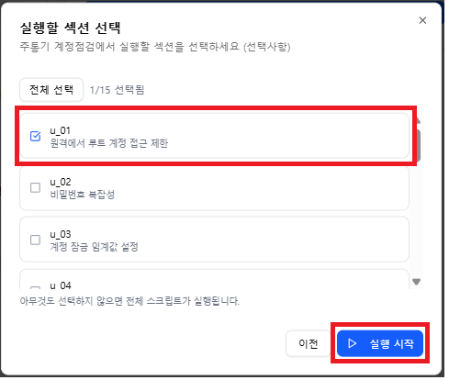
03
상세 기능 소개
One-click Secure
특정 호스트와 점검 항목을 선택하고 플레이북을 실행하여 점검이 가능합니다.
플레이북 실행
26

Slide 27
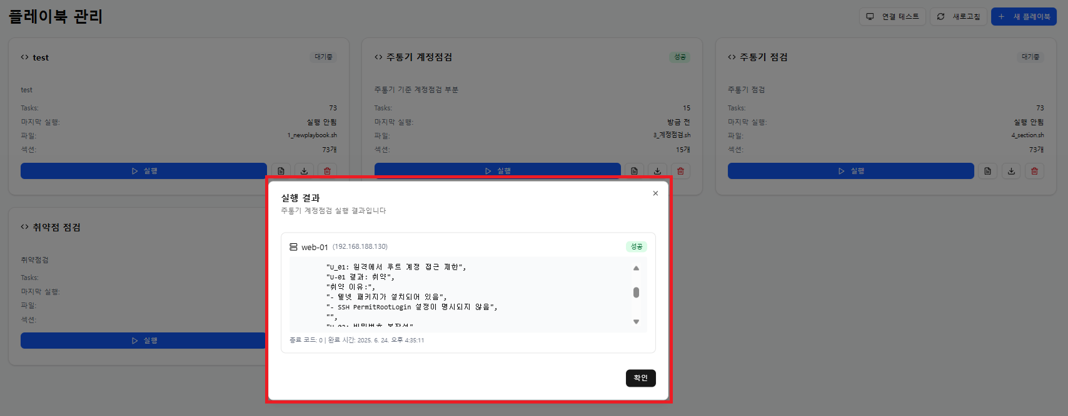
03
상세 기능 소개
One-click Secure
특정 호스트와 점검 항목만 실행한 결과를 확인할 수 있습니다.
플레이북 실행
27

Slide 28
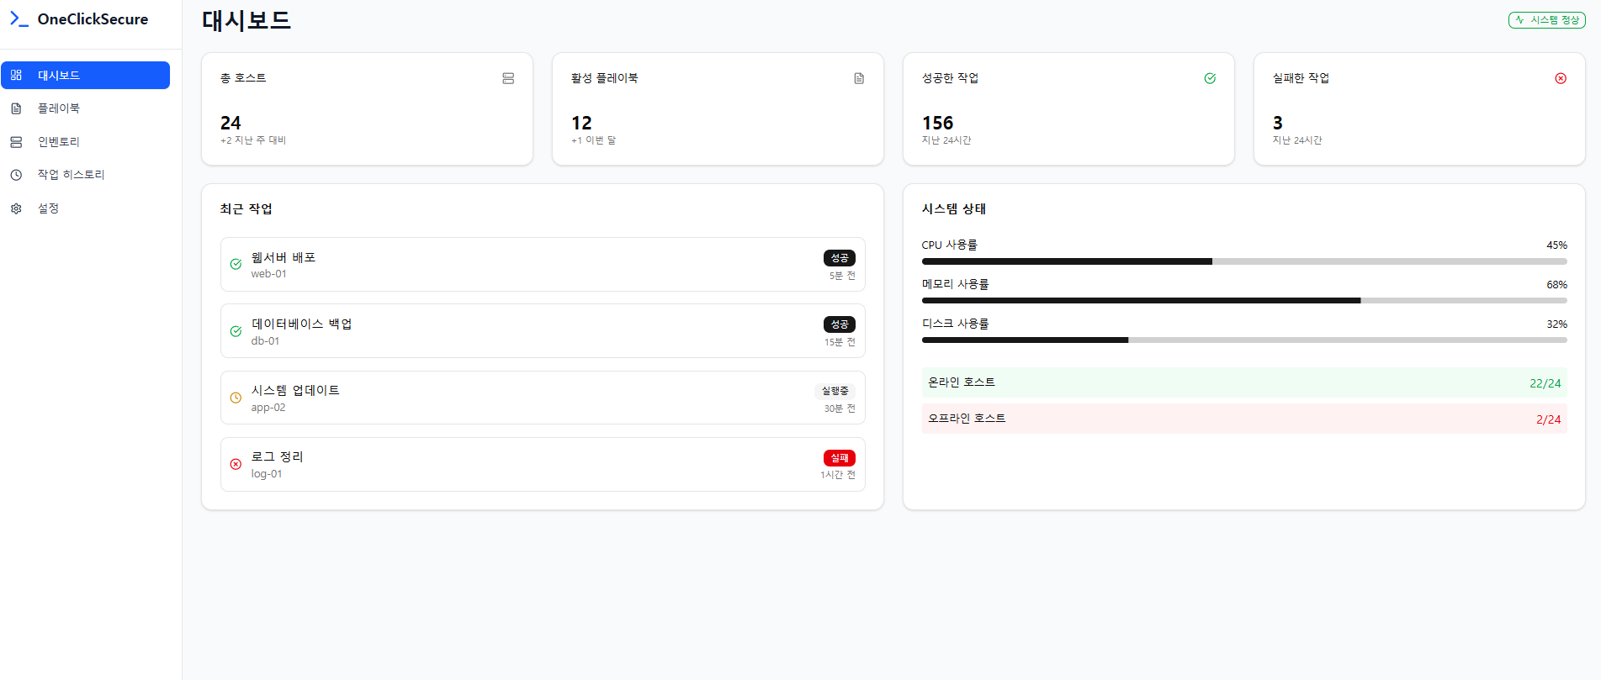
03
시연 영상
One-click Secure
28

Slide 29
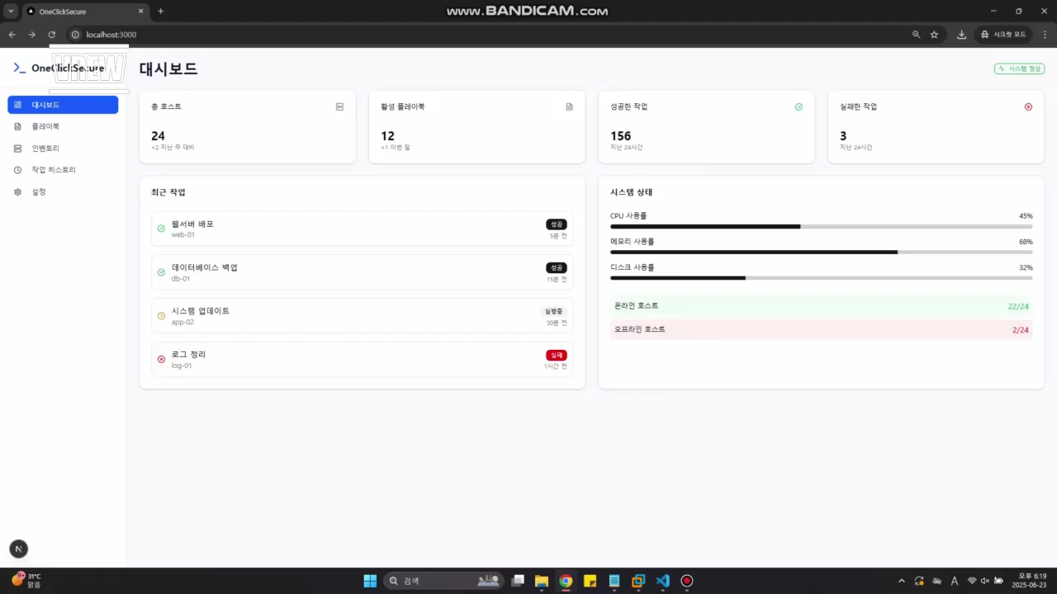
03
시연 영상
One-click Secure
28

Slide 30
04
프로젝트 결론

Slide 31





04
프로젝트 주요 성과
One-click Secure
본 프로젝트는 반복적인 보안 점검 과정을 자동화하고, 사용자 편의성과 기업의 규제 대응까지 고려한 실용적 결과를 도출하였습니다.
01
02
03
04
운영체제 자동 인식 및 보안 점검 자동화
컴플라이언스 대응
사용자 친화적
효율성 및 비용 절감
운영체제를 자동으로 식별하고, 주요정보통신기반시설 항목을 기반으로 점검을 자동으로 실행
보안 점검 결과를 직관적으로 확인할 수 있도록 웹 기반 GUI 환경을 제공
반복적 점검, 취약점 분석 수작업을 자동화하여
인적 리소스와 시간을 절감
보안 대시보드를 통해 컴플라이언스(법/규제) 준수 현황을 쉽게 모니터링하고, 감사 자료로 활용 가능
31

Slide 32



04
SWOT 분석
One-click Secure
프로젝트의 기술적 구조와 결과물에 대해 전략적 관점에서 강점과 약점, 외부 환경에서의 기회와 위협 요인을 분석하였습니다.
S
W
strength
S
w
weakness
- 다양한 OS에 대응 가능한 스크립트
- Ansible을 통한 반복 실행 가능
- 시각화를 통한 직관적인 상태 파악
- 주요정보통신기반시설의 기준에 한정
- Windows 등 타 점검항목 미지원
SWOT
O
T
O
T
opportunity
threat
- 기업 내부 보안 점검 시스템으로 전환 가능
- 향후 타 점검 항목을 확장하여 개발 가능
- 상용 보안 플랫폼과의 연동 가능
- 주통기 기준 자체가 시스템 환경에 따라 비표준적
- 기술 스택에 따라 호환성 문제 발생 가능
Strength
Weakness
Opportunity
Threat
유닉스 기반 시스템에서 보안 점검을 자동화하고, 반복 실행과 시각화를
통해 직관적인 상태 파악 가능
점검 항목이 주통기 기준에 한정되어 있으며, Windows 등 다른 운영체제는 지원하지 않음
기업 내부 보안 점검 시스템으로 확장 가능성이 높고, 다양한 플랫폼으로의
적용 가능성
시스템 환경 변화나 기술 스택에 따라 호환성 문제가 발생할 수 있으며,
기준 자체가 비표준일 가능성 존재
32

Slide 33
Q&A

